Slide 1
English Communication Technique
Welcome to Laugh
& Learn
เรียนไปหัวเราะไป เปิดโลกใหม่ที่นี่ กับภาษาสื่อสารสากล

Slide 2
English Communication Technique
Communication in effective way
How to practice English skills for real-life situation
What skills should be needed ?
Listening ---- short note
Speaking ---- inform/describe/ presentation
Reading ----- collect information
Writing ------- organize idea and well form written
Soft skills ------ Social norm and culture

Slide 4
ก้าวแรกสู่การฝึกภาษาอังกฤษ
กล้าทัก
ทักทายให้เหมาะสม
คิดซะว่าเราอยากจะจีบใคร ต้องทักแบบไหน

Slide 5
Hello
Good morning
Good afternoon
Good evening
Good night
Informal greetings
Hi
Yo man (โย่ว แหมน)

Slide 6
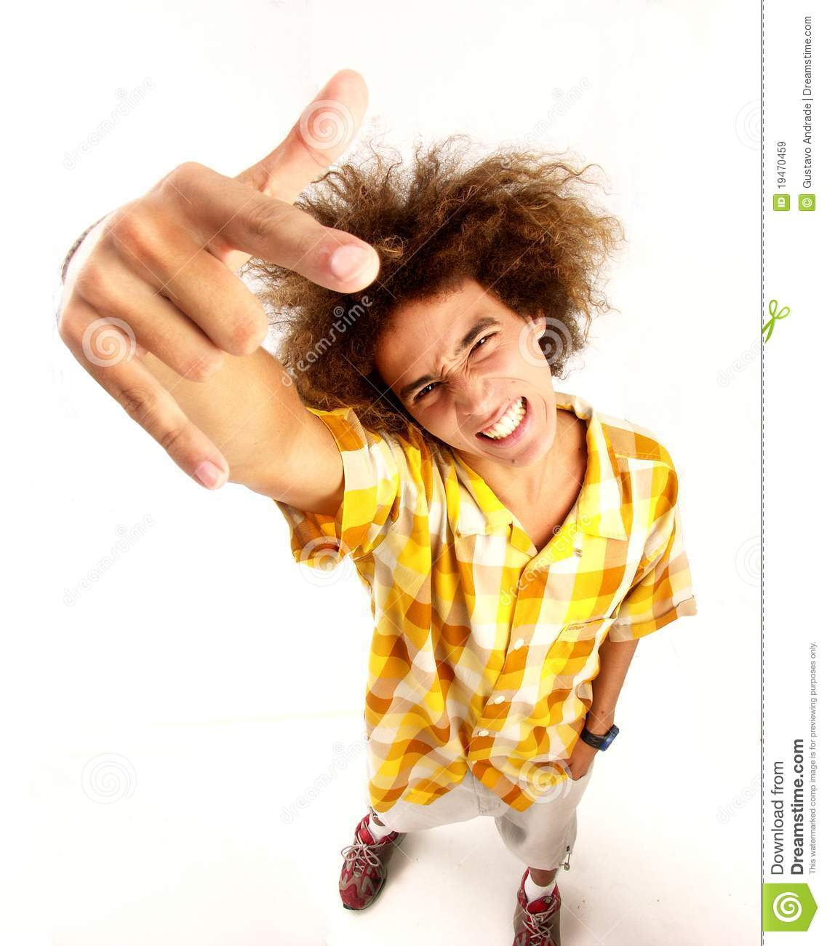
For teenager เฮ้ วัยรุ่น
Yo man
Give me 5

Slide 7
How are you? มีแบบอื่นมั้ย
How are you doing?
How have you been?
How is everything?
How is it going?
How are things going?
เป็นไง สบายดีมั้ย
พูดเลย

Slide 8
How are you? แบบเด็กแร็พ
What’s up? ว้อทส์ อัพ
Whassup? ว้อสสัพ
ว่าไง เป็นไงมั่ง สบายดีมั้ย?

Slide 9
ตอบมากกว่า I’m fine ได้ป่าว?
I’m good.
I’m very well.
Nice.
Awesome.
Not bad.
Great
So So
ตามด้วย
Thank you, and you?

Slide 10
รู้จักกันแล้วต้องแนะนำด้วย Introduce
I’d like to introduce, my friend, Peter.
Peter, This is Romeo.
Let me introduce, my friend, Peter.
Peter This is Romeo.
Nice to meet you
Nice to meet you, too.

Slide 11
Let’s practice
แบ่งกลุ่ม กลุ่มละ 10-12 คน
ซ้อม ทักทาย และ แนะนำตัว
ให้หาคนที่แนะนำตัวและทักทายมาแสดง เพื่อประกวด และสะสมคะแนน
เกณฑ์การให้คะแนน บุคลิก ท่าทาง เสียงพูดชัด คำพูดและสำเนียง
คะแนนพิเศษ กรณีพูดนอกเหนือจากที่สอน

Slide 12
Greetings and sing a song
Hello Hello Hello
Hello. How do you do?
I’m glad to meet you.
And you and you and you?
La la la la la la La la la la la la
La la la la la la La la la la la la
(Repeat it 3 times )

Slide 13
Special case
Survival English
Small talk

Slide 14
Effective communication
7%

Slide 15
Believe it or not ! People judge you since at first sight
That’s why body language helps you a lot. Start by smiling
Body language can be your personality, the way you post yourself, how you walk, gesture, show eye-contact, facial expression, and dress and grooming.
Manner and space are also useful for positive communication.

Slide 16
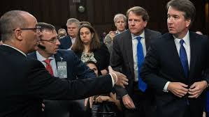
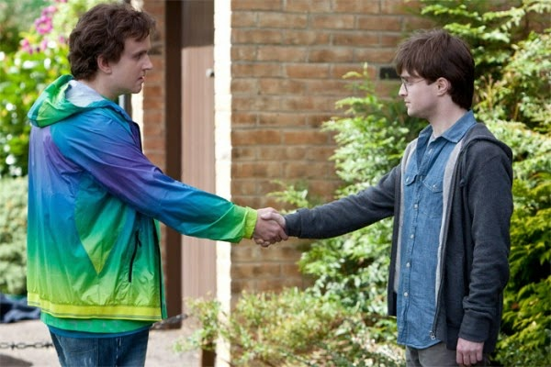

Slide 17
รูปถ่ายนี้ โดย ไม่ทราบผู้เขียน ลิขสิทธิ์ของ CC BY-ND

Slide 18
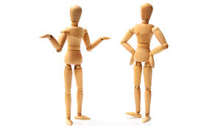
Gesture

Slide 19
Tone of voice โทนเสียงที่ใช้
Speech volume เสียงดัง/ค่อย
Voice tone เสียงสูงหรือต่ำ
Speech speed จังหวะการพูดเร็วหรือช้า บ่งบอกถึง
- Show your confident ความมั่นใจ
- Feel positive or negative มองโลกแง่ลบ/บวก
- Strong or nervous เข้มแข็ง/หวาดกลัว
- Feel intimate or formal กันเอง/ทางการ
- Show capable บอกถึงความสามารถที่มีในตัว

Slide 20
7% of Words
Saying word without intonation or tone of voice seems boring, insincere, and lack of interesting so you need to learn the words or useful phrase for communication.
Words with loud volume and short speech may be judged you are aggressive person
Words with gentle sound and smile can show caring.
If you can use the varieties of your words, you can get attention from others.

Slide 21
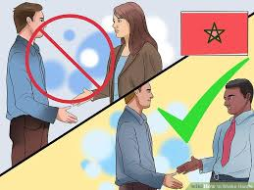
Manner on greetings
Shake hand

Slide 22
Speaking abilities
ฝึกความสามารถในการพูดแบบเริ่มต้นออกเสียงกัน
Yo
ABC

Slide 23
คุณออกเสียงคำเหล่านี้ว่าอย่างไรบ้าง
Cat Peter Aquatic
Fat Jumbo Biological
Gorge Jennie Intonation
Tree Coco Substantial
Time Table Essential
Airport Slogan Dynamic

Slide 24
เริ่มจาก การ ฟัง-พูด ในระดับคำ
ระดับคำ ใช้การ เน้นเสียงในระดับพื้นฐาน (stress)
คำ 1 พยางค์ ออกเสียง พยัญชนะ สระ ตัวสะกด ให้ชัด
คำ 2 พยางค์ ที่เป็นคำนาม การเน้นเสียง stress มักเน้นที่พยางค์แรก 90%
คำ 3 พยางค์ขึ้นไป stress จะลงเสียงหนักที่คำหน้า suffix เหล่านี้ –ic, ical,-ial, -ion,

Slide 25
ออกเสียงตามหลักการ stress
Goggle methodology
Oatmeal cookies special
Carrot physiological
Honey lunatic
Fashion substantial
Logistics mathematics
Democratic psychology

Slide 26
การฝึกออกเสียงระดับประโยค ใช้ intonation เป็นการฝึกใช้โทนเสียงขึ้นลงของประโยค
เสียงในภาษาอังกฤษที่เป็นประโยค จะมีการโยกเสียงสูง ต่ำบ้าง ขึ้นอยู่กับเจ้าของภาษาว่าจะ เน้นและใช้โทนเสียง สูง หรือ ต่ำได้หรือไม่
ใช้โทนเสียงให้เหมือนคลื่นน้ำ ขึ้นลง และต้องอาศัยการ stress หนักเบาพร้อมไปกับการออกเสียง

Slide 27
Please read aloud
Mr. Takoyaki will arrive Kasetsart University at 12 o’clock.
The bacteria kills 1000 people in the North of Thailand.
I realize that this is very short notice, but this is very important job for me.

Slide 28
การแบ่ง intonation ในประโยคบอกเล่า
ออกเสียงแต่ละคำ และอาศัย stress
การทำให้เสียงเป็นจังหวะคลื่นน้ำ ใช้วิธีลากเสียงให้ดังขึ้นและยาวขึ้นใน “คำใหญ่”
คำใหญ่ หมายถึง ชนิดของคำที่เป็น Noun, Main verb, adj, Transitional marker, number

Slide 29
Intonation ในประโยคบอกเล่า
ฝึกพูด ประโยคนี้ด้วยการอ่านออกเสียง
Mr. Takoyaki will arrive RUTS TRANG CAMPUS at 12 o’clock.
The bacteria kills 1000 people in the North of Thailand.
I realize that this is very short notice, but this is very important job for me.

Slide 30
คำเล็กได้ คือคำประเภท
Pronoun
Adverb
Preposition
ชนิดของคำเหล่านี้ไม่เน้นการออกเสียง

Slide 31
Intonation ในประโยคคำถาม
Yes/No question
ใช้การออกเสียงปกติตามหลักการของประโยคบอกเล่าแต่คำสุดท้ายของประโยคต้องเน้นเสียงสูง (การใช้เสียงสูงแสดงถึงการถาม)
Wh-word
ใช้การลากเสียงสูงในคำ Wh-wordและออกเสียงตามหลักการปกติ ไม่ต้องใช้เสียงสูง (มี Wh-word แล้ว แสดงถึงการถาม)

Slide 32
Please read aloud
Does someone let the students eat foods in the room?
Could I have a cup of coffee?
Would you like to buy a ticket?
Is it the mainframe computer?
Are you going to Japan next week?
Do I get a prize?

Slide 33
Please read aloud
Who let the students eat foods in the room?
What time are you going to fly?
How much money do you spend?
Where is the mainframe computer?
Why are you going to Japan next week?

Slide 34
If you happy song
If you’re happy and you know it, clap your hands [clap clap]
If you’re happy and you know it, clap your hands [clap clap]
If you’re happy and you know it, and you really want to know it.
If you’re happy and you know it, clap your hands [clap clap]

Slide 35
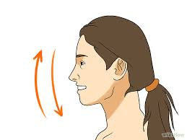
If you happy song
If you’re happy and you know it, nod your head [nod nod]
If you’re happy and you know it, nod your head [nod nod]
If you’re happy and you know it, and you really want to know it.
If you’re happy and you know it, nod your head [nod nod]

Slide 36
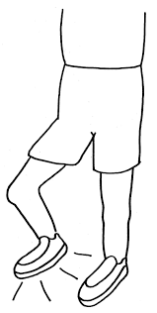
If you happy song
If you’re happy and you know it, stomp your feet [stomp stomp]
If you’re happy and you know it, stomp your feet [stomp stomp]
If you’re happy and you know it, and you really want to know it.
If you’re happy and you know it, stomp your feet [stomp stomp]

Slide 37
If you happy song
If you’re happy and you know it, shout HA HA [ha ha]
If you’re happy and you know it, shout HA HA [ha ha]
If you’re happy and you know it, and you really want to know it.
If you’re happy and you know it, shout HA HA [ha ha]

Slide 38
If you happy song
If you’re happy and you know it, do all four [clap clap nod nod stomp stomp 55 ]
If you’re happy and you know it, do all four [clap clap nod nod stomp stomp 55 ]
If you’re happy and you know it, and you really want to know it.
If you’re happy and you know it, do all four [clap clap nod nod stomp stomp 55 ]

Slide 39
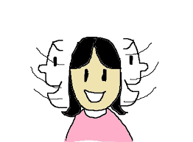
nod your head หนอด ยัวร์ เฮด

Slide 40
Clap your hands แคล็บ ยัวร์ แฮนด์สฺ

Slide 41
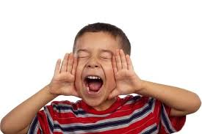
Shout ชาวท์ ตะโกน

Slide 42
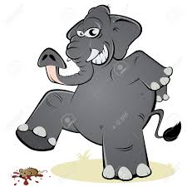
Stomp ซตอม กระทืบ

Slide 43
ส่วนประกอบการสื่อสารระดับประโยค อย่างง่าย
S+V+(O)
I’d like to introduce my friend. Peter, This is Romeo.
Let me introduce, my friend, Peter.
Peter, This is Romeo.

Slide 44
การพูดให้เป็นประโยคได้ยาวขึ้น
นอกจากใช้ S+V+(O)
ใช้ การขยายคำ เชื่อมคำ
preposition
Conjunction
Relative pronoun Who which that
Transitional markers

Slide 45
การสื่อสาร การพูดให้เป็นประโยคได้ยาวขึ้น
มีคำศัพท์ในวงการนั้นๆมากพอ
มีไวยากรณ์ที่ดี
มีไอเดียที่ต้องการจะพูด mind map
เรียงเรื่องราวให้เป็นลำดับ

Slide 46
Let’s practice
ทำประโยค S+V นี้ให้ยาวขึ้นแล้วพูดออกมาให้มีโทนเสียงและจังหวะ.
Anna is a girl.
Anna is a beautiful girl.
Anna is a beautiful girl from Australia who hit by Tsunami disaster in Phuket, Thailand 2010

Slide 47
สร้างประโยค และ เปลี่ยนให้เป็นคำถามให้ได้
I’m QC staff.
I work as Quality control staff for Tesco.
I work as Quality control staff with Tesco company for 10 years.
What do you do?
Where do you work?
How long have your worked with Tesco ?

Slide 48
เพิ่มศัพท์ ด้วย suffix
Suffix ประเภท ทำให้เป็น Noun
-ist
-ian
-or/er
-ant
-man/woman

Slide 49
เติม ist, ian, or, er, ant, man
Public
Biology
Pharmacy
Reception
economy

Slide 50
เติม ist, ian, or, er, ant, man
Optic
Electric
Statistic
History
library

Slide 51
เติม ist, ian, or, er, ant, man
Supervise
Labor
Design
Survey
engine

Slide 52
เติม ist, ian, or, er, ant, man
Train
Refer
Trust
Address
interview

Slide 53
เติม ist, ian, or, er, ant, man
Consult
Account
Attend
Assist
correspond

Slide 54
เติม ist, ian, or, er, ant, man
Fire
Sales
Repair
Crafts
chair

Slide 55
ฝึกพูดจาก mind map
พูดเกี่ยวกับความสามารถและความใฝ่ฝันของท่าน
You and your dreams
Fluent Eng
marketer

Slide 56
ดูภาพ แล้วฝึกพูดเป็นประโยค

Slide 57
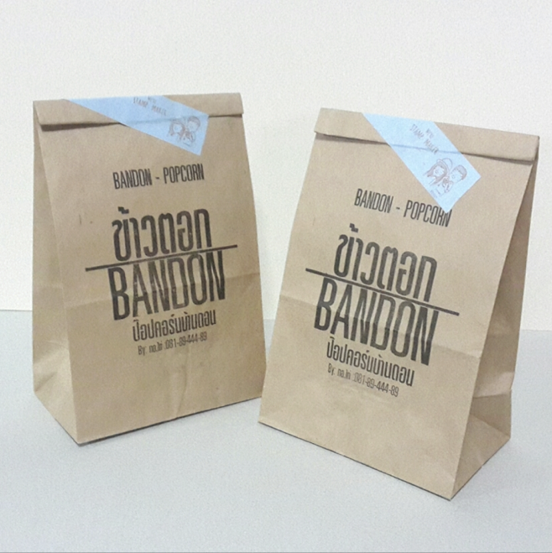
เชื่อมโยงภาพสองภาพให้เป็นประโยค

Slide 59
What are they doing?

Slide 60
Describe this picture

Slide 61
Describe the picture

Slide 62
ออกเสียงยังไง ให้เจ้าของภาษาว้าว
พร้อม ตั้งลิ้น
ขยับปาก
ฟันหน้ามีมั้ย
ออกเสียงแล้วไปกันเลย

Slide 63
เริ่มที่ อักษร A-Z

Slide 64
สระ A E I O U เอ อี ไอ โอ้ว อู้
A = เอ แอ อา อะ โอ เออะ
E = อิ อี เอะ เอ
I = ไอ อิ
O = โอ อุ อู
U = ไม้หันอากาศ สระอำ สระอู สระอุ บางครั้ง ยู
Y = สระอิ สระอาย

Slide 65
อักษรพยัญชนะ เทียบเสียงใกล้เคียงกับของไทย
B บ | C ค/ซ | D ด | F ฟ | G ก/จ | H ฮ
J จย | K ค | L ล | M ม | N น | P พ/ป
Q คว ควบ | R ร ม้วนลิ้น | S ซ/ช | T ท/ต | V ว | W ว
X ซ/กซ | Y ย | Z ซ | Sh ช เบาๆ | Ch ฉ หนักๆ | Th ด ลิ้นแตะริมปากบน
Th ซ ลิ้นแตะริมปากบน | Wh ว | Wh ฮ | Kn น | Ng ง | Nk งค์

Slide 66
-ar อาร์ สระที่มองเห็น ออกเสียงไม่ตรงกับที่คิดไว้
Bar บาร์ | Car คาร์ | Dar ดาร์ | Far ฟาร์ | Gar การ์ | Har ฮาร์ | Jar จาร์
Kar คาร์ | Lar ลาร์ | Mar มาร์ | Nar นาร์ | Par พาร์ | Qar ควาร์ | Sar ซาร์
Tar ทาร์ | Var วาร์ | War วอร์ | Xar ซาร์ | Yar ยาร์ | Zar ซาร์

Slide 67
Alphabet อักษร เวลาใช้พูดโทรศัพท์
Letter | phonetic | letter | Phonetic | Letter | phonetic
A | able | M | Mike | Y | Yoke
B | baker | N | Nancy | Z | Zebra
C | Charlie | O | Oboe | 0 | Zero
D | Dog | P | Peter | 1 | One
E | Easy | Q | Queen | 2 | Two
F | Fox | R | Roger | 3 | Three
G | George | S | Sugar | 4 | Four
H | how | T | Tare | 5 | Five
I | item | U | Uncle | 6 | Six
J | Jimmy | V | Victor | 7 | Seven
K | King | W | William | 8 | Eight
L | love | X | X-ray | 9 | nine

Slide 68
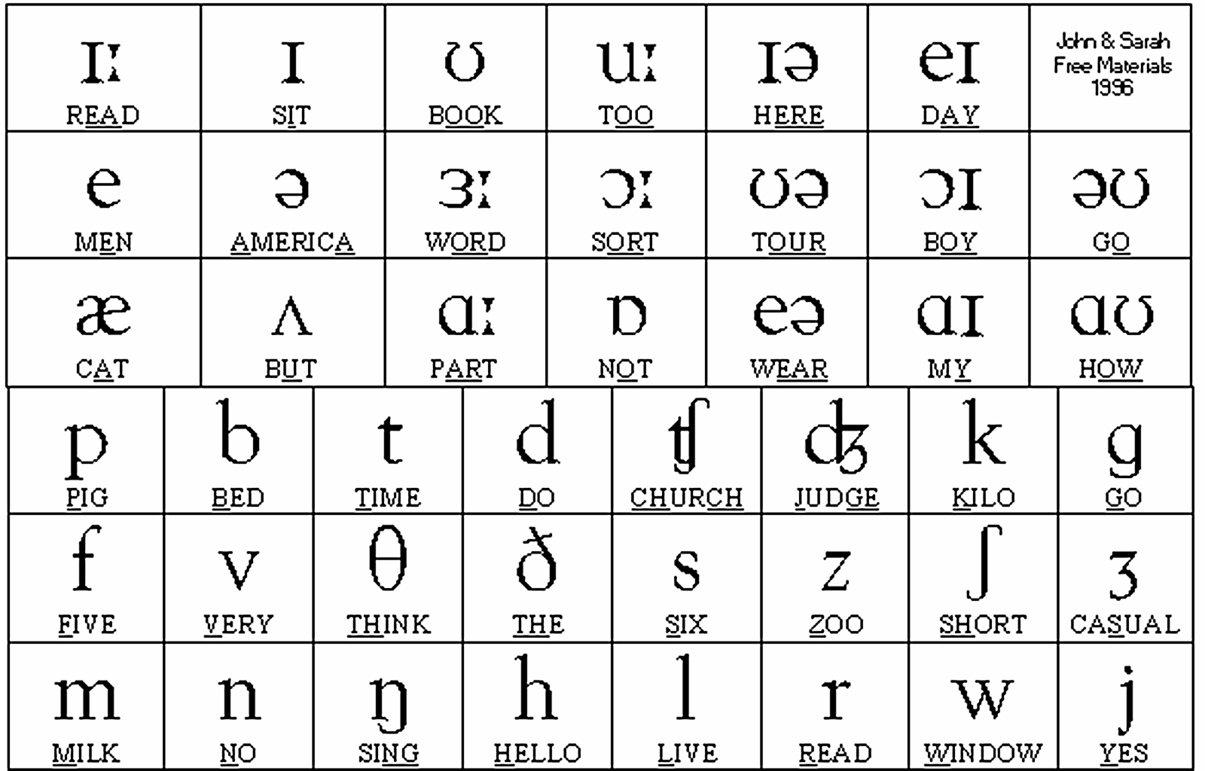
สัญลักษณ์เสียง ลองฝึกกัน

Slide 69
เสียงที่ฝรั่งใช้แต่ ไทยมีได้แค่ใกล้เคียง
R
L
V
Z
Th
Sh
Ch
Kn
Wh

Slide 70
ควบกล้ำฝรั่ง
Pr
Sl
Sw
Sp
St
Sk
Sc
sch

Slide 71
Th แบบหนักๆ
The
that
they
Thus
Though
Those

Slide 72
TH เสียง แบบ เบาๆ
thirty-three
thought
thrilled
Throne
throughout
Thursday.

Slide 73
ฝึกออกเสียง TH
The thirty-three thieves thought that they thrilled the throne throughout Thursday.

Slide 74
Tongue twisters
Peter Piper picked a peck of pickled peppers.
I saw Susie sitting in a shoe shine shop.
Wayne went to Wales to watch walruses.
Willy's real rear wheel
A big black bug bit a big black dog on his big black nose!
Green glass globes glow greenly.

Slide 75
Tongue twisters
black back bat
Six slimy snails sailed silently.
I thought, I thought of thinking of thanking you.
Roofs of mushrooms rarely mush too much.
A box of biscuits, a box of mixed biscuits, and a biscuit mixer.

Slide 76
Tongue twisters
Twinkle Twinkle Little star
I scream, you scream, we all scream for ice cream!
Fuzzy Wuzzy was a bear. Fuzzy Wuzzy had no hair. Fuzzy Wuzzy wasn't very fuzzy, was he?
Can you can a can as a canner can can a can?

Slide 77
Tongue twister contest
ให้แต่ละกลุ่มเลือกคนที่ใช้ลิ้นเก่งที่สุดมา ออกเสียงและทำ
tongue twister
เกณฑ์การให้คะแนน คือออกเสียง ได้ใกล้เคียงที่สุด

Slide 78
Take a break manner
T
E
A
T
I
M
E

Slide 79
มารยาทในการดื่มชาของชาวอังกฤษ
ห้ามใช้ช้อนคนถ้วยชาจนเกิดเสียง
ห้ามใช้ช้อนคาถ้วยชา ให้วางไว้ที่จานรอง
ห้ามจับถ้วยชาพร้อมกันสองมือ
จับหูถ้วยชาด้วยสองนิ้ว และเก็บนิ้วก้อยอย่าให้โผล่ออกมา
ตักขนมให้พอดีคำ
เวลาคนชา ให้คนไปทาง 6 นาฬิกา คนไปหา 12 นาฬิกา
ห้ามจุ่มขนมลงไปในถ้วยชา
วางผ้ากันเปื้อนลงบนตัก (napkin)

Slide 80
Nod your head

Slide 81
Clap your hands

Slide 82
Shout 55

Slide 83
Stomp your feet

Slide 84
ถ้าต้องการสื่อสารได้ต้องมีอะไรบ้างในประโยค
ใคร (ประธาน) + ทำอะไร (กริยา) คือโครงสร้างประโยคอย่างง่าย
กริยาที่ง่ายที่สุด คือ เป็น อยู่ คือ is/am/are
จะเป็นประโยคได้ต้องมี กริยา Verb
1 ประโยคจะมีได้แค่ 1 กริยาแท้ ยกเว้น ประโยคที่มีคำเชื่อม
ถ้าอยากได้ประโยคยาวๆ หาคำเชื่อมมาเพิ่ม เช่น and, but, or, etc.
ถ้าจะบอกว่าเขาคนนั้นมีคุณสมบัติอย่างไร ใช้กริยา is/am/are +คำคุณศัพท์ (adj)
ลองฝึกพูดให้เป็นประโยคจากภาพ

Slide 85
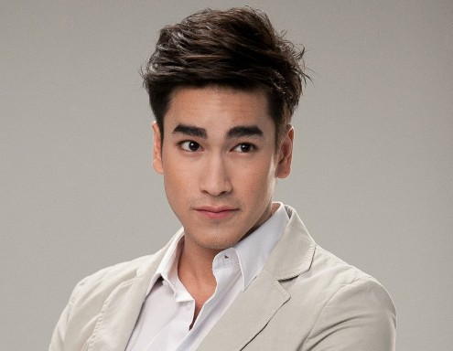
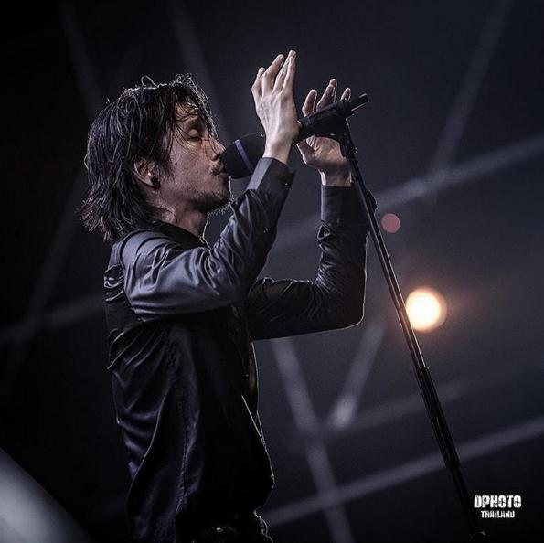
Who is she?

Slide 86
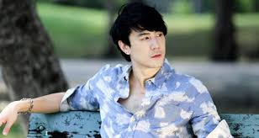
He is a/an…….
His name is

Slide 87
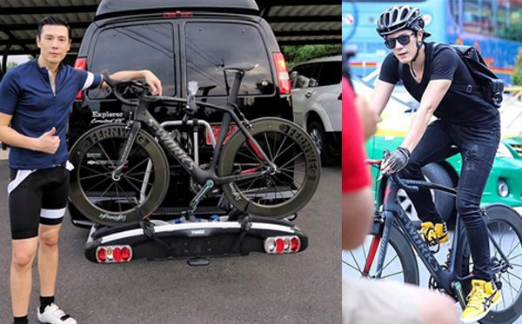
He likes to……

Slide 88
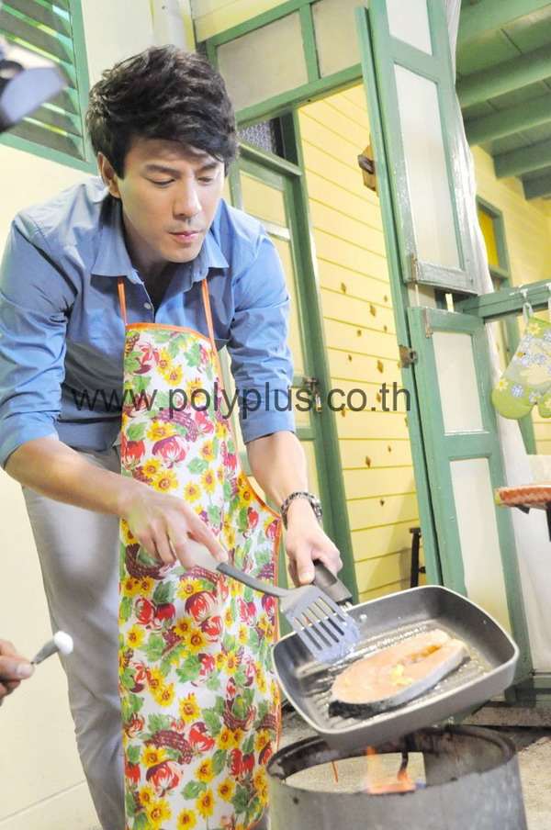
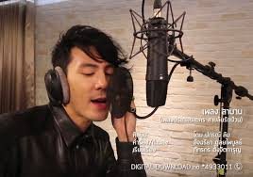
He can ……….

Slide 89
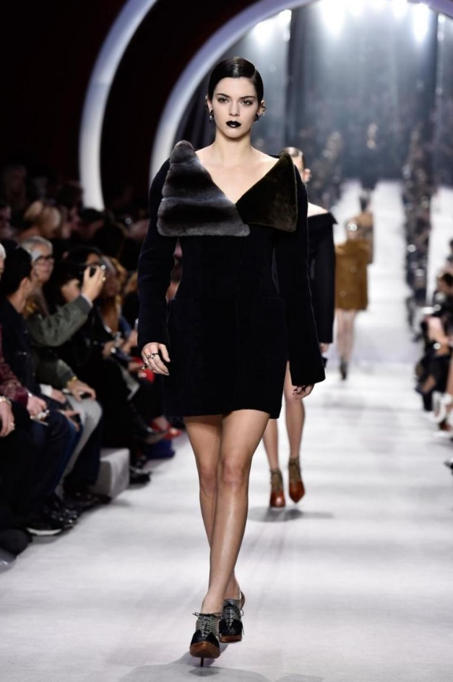
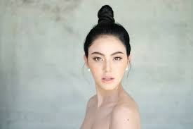
She is …..

Slide 90
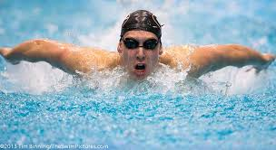
He can swim.

Slide 91
She can’t swim.
The boy helps her.

Slide 92
สร้างประโยค S+V+O จากรูป
The boy helps her.

Slide 93
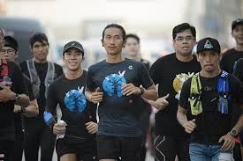
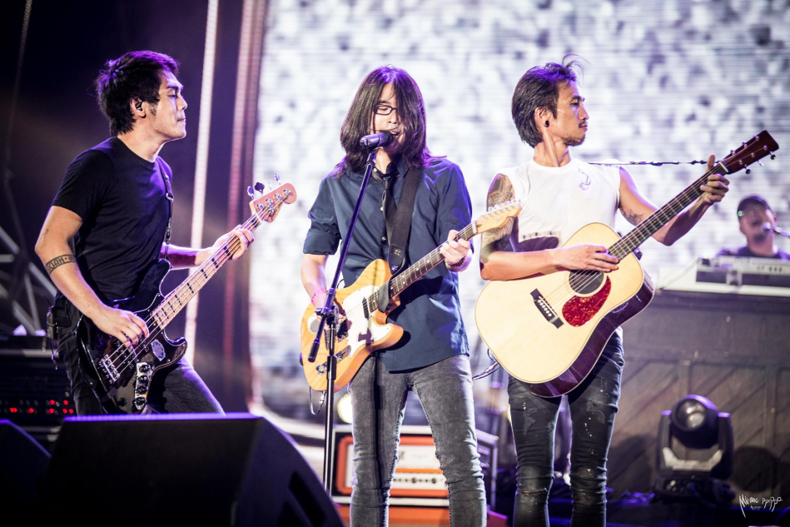
They feel + …adj..

Slide 94
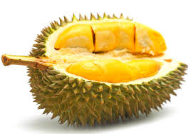
I don’t like
We don’t like
You don’t like
They don’t like

Slide 95
She doesn’t like…
He doesn’t like…
It doesn’t like…
Jeny doesn’t like…

Slide 96
Whose pen is this? นี่เป็นปากกาของใคร
ของฉันเอง mine This is mine.
ของเธอ yours This is yours.
ของผู้ชายคนนั้น his This is his.
ของหล่อน hers This is hers.
แบบนี้ไม่มีของน้องหมานะจ๊ะ น้อง animal ทั้งหลายไม่มีวิธีใช้แบบนี้นะคะ

Slide 97
Whose bags are these? กระเป๋าพวกนี้เป็นของใคร
ของพวกเรา Ours These bags are ours.
ของพวกเค้า theirs These bags are theirs.

Slide 98
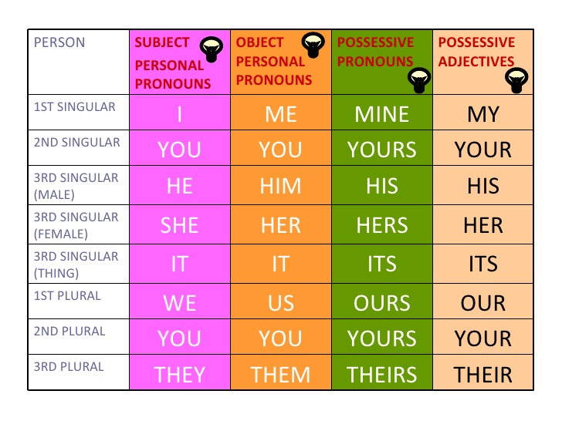
สรรพนาม และการแสดงความเป็นเจ้าของ

Slide 100
They can …..

Slide 101
Where do come you from?
ถามอย่างไร ตอบอย่างนั้น?
I come you from Japan.
Where are you from?
I am from Spain.

Slide 102
วิธีสร้างประโยคบอกเล่าพื้นฐาน is am are
ประโยค อย่างง่าย is am are ใช้บอกว่า ประธาน เป็น/อยู่/คือ ........
ใช้บอกว่าประธานมีคุณสมบัติอย่างไร
ประธาน I + am I am ย่อว่า I’m
I am beautiful. ฉันสวย (ประธานมีคุณสมบัติสวย คือเป็นสวย)
I am good at English.
I am at home.
I am a doctor.
I’m the youngest child in my family.

Slide 103
ประธาน I, You, We, They
You are here.
We are students at Baan Yang School.
They are teachers from USA.
You’re happy.
We’re on the way.
They’re from Bangkok.
I am a teacher.
I’m at the police station.
I’m German.

Slide 104
ประธาน+เป็น/อยู่/คือ He/She/It
He is a boy.
She is a supermodel.
It is a dog.
He’s from Koh Samui.
She’s is in the hospital.
Fish’s in the ocean.
He’s Greek.
Emile’s on the second floor.

Slide 105
รูปย่อประโยคอย่างง่าย เป็น/อยู่/คือ ของ is ได้ว่า
He’s a boy.
She’s a supermodel.
It’s a dog.
He’s from Koh Samui.
She’s is in the hospital.
It’s in the ocean.
Amie’s in London.

Slide 106
ตั้งคำถามYes/No อย่างง่าย กับเป็นอยู่คือ
วิธีทำ ให้สลับ ตำแหน่ง is, am, are กับประธานกัน
เช่น He is a doctor. เขาเป็นหมอ
เมื่อจะทำเป็นประโยคคำถาม จะต้องสลับ is กันกับ he จะได้ว่า
Is he a doctor? จึงแปลว่า เขาเป็นหมอรึเปล่า?
She is a supermodel.
Is she a supermodel?
It is a dog. Is it a dog?
เน้นเสียงท้ายให้สูงเข้าไว้ ฝรั่งจะได้รู้ว่านี่คือคำถาม มาฝึกกัน

Slide 107
ตั้งคำถามYes/No อย่างง่าย กับเป็นอยู่คือ
วิธีทำ ให้สลับ ตำแหน่ง is, am, are กับประธานกัน
เช่น They are doctors. เขาเป็นหมอ
เมื่อจะทำเป็นประโยคคำถาม จะต้องสลับ are กันกับ the จะได้ว่า
Are there a doctor? จึงแปลว่า พวกเขาเป็นหมอรึเปล่า?
We are at the temple.
Are we at the temple?
They are from India. Are they from India?
เน้นเสียงท้ายให้สูงเข้าไว้ ฝรั่งจะได้รู้ว่านี่คือคำถาม มาฝึกกัน

Slide 108
การตั้งคำถามว่าใคร+Verb tobe
Who are you?
Who is he?
Who is she?
Who is it?
Who are they?
กรอกประวัติตัวเอง แล้วเตรียมฝึกพูด

Slide 109
บอกทาง Giving Directions

Slide 110
ใช้ทักษะในการพูด ต้องเห็นภาพก่อน
จะไป ดูภาพยนตร์ที่ Major Cineplex จะเดินทางไปอย่างไร
Can you tell me the way to Major Cineplex?
Is it possible to make a plan as soon as possible?
What do Thais celebrate Songkran?

Slide 111
Workshop1
Run your mind map and submit me through messenger
What would you like to do while you are a student in RUTS?
Who would you like to buy a present? If you buy what will you buy and why?
What holiday is the most important for you? Why?

Slide 112
For more information
Write your name and ID in your mind map
Add me your facebook
Ask your question if you have any further question about English

Slide 113
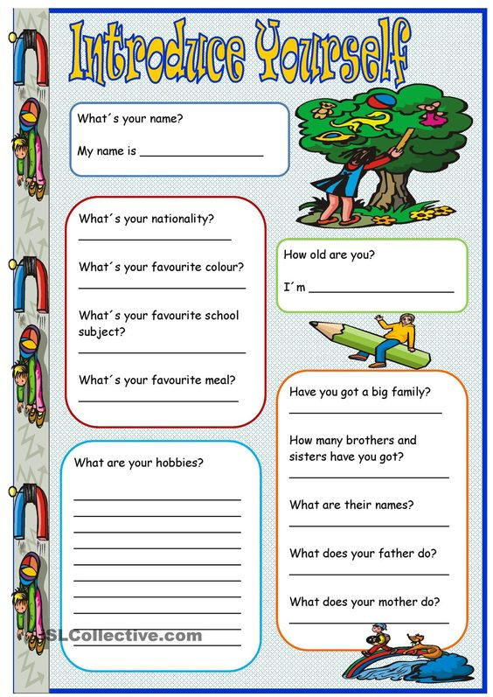

Slide 114
เมื่อต้องเจอกับฝรั่งถามเส้นทาง
อย่าลืมมองตา
อย่าแตะต้องตัวเขาถ้าไม่รู้จัก
ใช้มือใช้ท่าทางได้
วาดรูปให้ดู
รู้ศัพท์จำพวกทิศทาง
ถ้าไม่รู้ทางอย่ามั่ว บอกไป sorry, I don’t know.

Slide 115
ฝึก Giving Directions
บอกทางเมื่อได้ยินคำถามนี้
Where can I get to aquarium, please?
Can you tell me where aquarium is?
How do I get to aquarium?
Could you tell me how I get to the beach?
Do you know where the nearest beach is?

Slide 116
บอกทาง Giving Directions

Slide 117
ทิศทางอื่นๆ
Behind
In front of
Rear
Go up
Go down

Slide 118
ฝึกบอกทางจากแผนที่

Slide 119
เมื่อต้องนำฝรั่งเที่ยวเริ่มจาก
This is …..
It is ….
There is ….
There are….
Many people come to …+คำกริยา
ชวนให้ลองประสบการณ์ ชิม ช้อป แชะ ลองทำด้วยประโยค
You can try +กริยาing

Slide 120
Where can I get to Engineer faculty?
Start from here, go straight around 1 Kilometers, pass, the spirit house, President office until you will see Srivijaya statue circle. Go straight ahead pass College of hospitality building, pass the library, the building next to the library is Engineer faculty.

Slide 121
Is there a long-tailed boat rental service here?
How much is the boat rental service at the tourist center?
How long does the tour take from here to Boonkong bay?
How can I use the kayak?
Where can I find the restaurant?

Slide 122
Workshop ไปเที่ยวกันเถอะ

Slide 123
ฝึกวาดแผนที่ท่องเที่ยวใน สถานที่ต่างๆ เพื่อนำเที่ยว
จับกลุ่มตามคณะ
วาดแผนที่ ในราชมงคล หรือสถานที่อื่นที่ท่านชอบ
ฝึกบอกทาง
ฝึกนำเที่ยวจากประโยคที่เรียนมา
สามารถนำศัพท์อื่นๆมาประกอบได้
เขียนบทบอกการนำเที่ยว
นำเสนอแผนที่ประกอบการพูด

